Slide 1



apresentam

Slide 2
A experiência de uma equipe de ESF na gestão do processo de trabalho na APS
Célia Diefenbach
Enfermeira – Unioeste/PR
Especialista em Saúde da Família- Ielusc/SC
Especializanda em Preceptoria/PSUS- Instituto Sírio Libanês
Atua como Enfermeira de saúde da família na UBSF Jardim Sofia
Joinville/SC

Slide 3
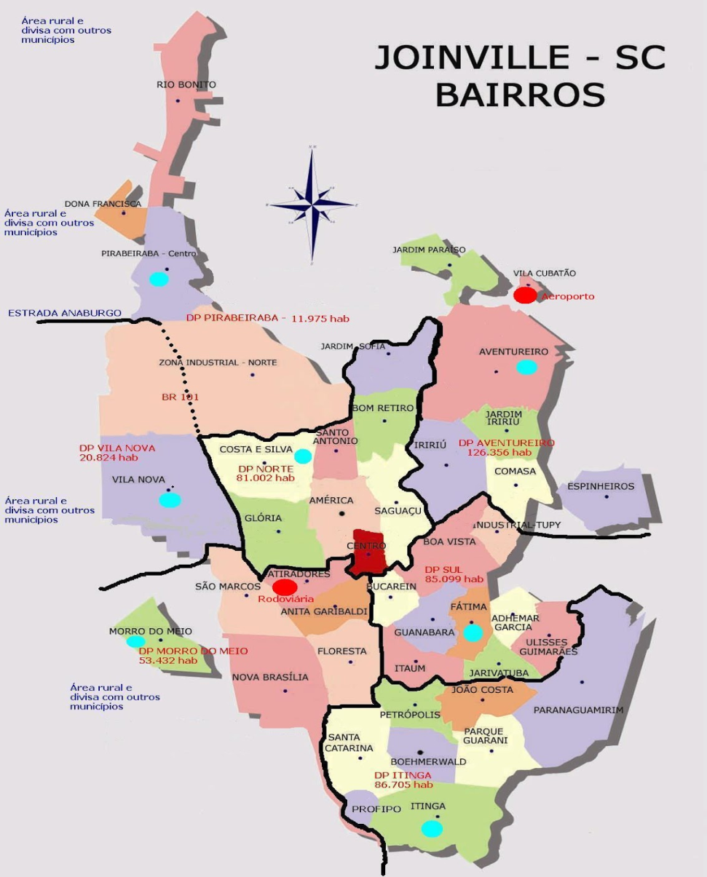
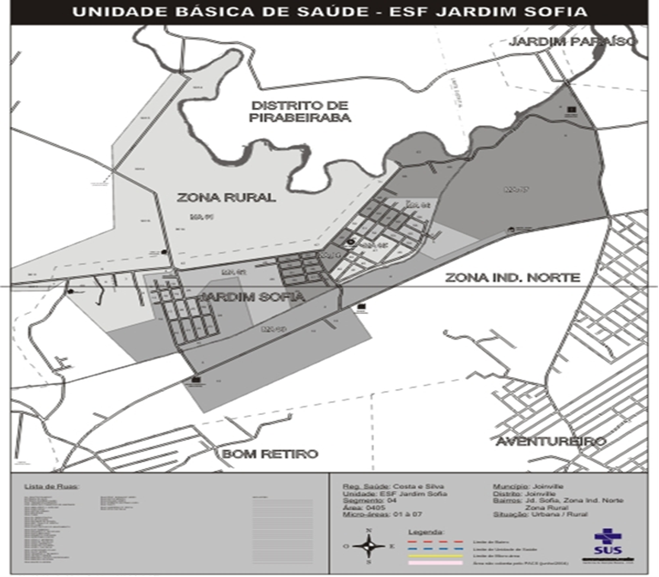
População da área: 5.870/ 2015
Micro área: 07
Micro áreas assistidas pelo ACS: 02

Slide 4

Composição da equipe
Agente Comunitário de Saúde: M6- Arminda C. M. Alves e M5- Raquel C. Anhaia
Enfermeira: Célia Diefenbach
Técnica de Higiene Bucal : Edimara Jochem
Técnica de Enfermagem: Lauane Vieira e Sheila Marcelino
Odontologa: Franciele Colatusso
Médico: Fábio F. da Rosa
Zeladora: Rosa Zambam de Oliveira
Motorista: Waldomiro J. Santos
Apoio de Equipe Multidisciplinar:
Angela Kazue Kato – Acupuntura
Fernanda Duarte - Psicóloga
Isaura Nardini – Nutricionista
eSF
Jardim Sofia

Slide 5
eSF Jardim Sofia
Reuniões de Equipe
A comunicação e interdisciplinaridade
inserem-se no exercício cotidiano do trabalho
conforme proposta da política para incrementar
os processos de trabalho.

Slide 6
O impacto no processo de trabalho das reuniões de equipe da eSF Jardim Sofia
Comunicação: nas reuniões semanais, todos sabem tudo e a partir disso fazem suas propostas e encaminhamentos. Não pode ficar resumida a alguns componentes da equipe ou a um Coordenador.
Mudança: na quebra de paradigmas, na lógica do agir dos profissionais e na forma como se produz o cuidado.
Construção das ações: o espaço permitiu, com excelentes resultados, levantar uma das maiores bandeiras de nosso trabalho: a Promoção (prover) da saúde e a Prevenção (prever) de doença.
Promoção à saúde e qualidade de vida (BUSS-2000)

Slide 7
eSF Jardim Sofia
O significado do trabalho em equipe remete ao conhecimento e valorização do trabalho e do cuidado com o outro.
Núcleo de competência e responsabilidade, onde cada um tem sua potencialidade para somar.
Equipes Agrupamento = interesses entrarão em conflito
Equipes Integração = articulação das ações
A literatura aborda a situação de conflitos mais comuns entre as equipes: pela falta de identificação com o trabalho, pela grande rotatividade de profissionais, pela postura dogmática como crença de perspectiva única, e nas múltiplas opiniões e posturas, pelo enfrentamento de situações difíceis que levam a descontinuidade do trabalho ou que geram competições, estes dois últimos são o termômetro do estilo de gestão da equipe.

Slide 8
eSF Jardim Sofia
“É necessário que a equipe se organize e tome medidas para impedir que estes problemas adquiram maiores proporções. Promover o diálogo entre as pessoas para melhorar a convivência, elevar a motivação da equipe e delinear com todos os membros ações a serem implantadas e objetivos a serem cumpridos são medidas que promovem a integração da equipe e a qualidade da assistência”¹

Slide 9


Slide 10
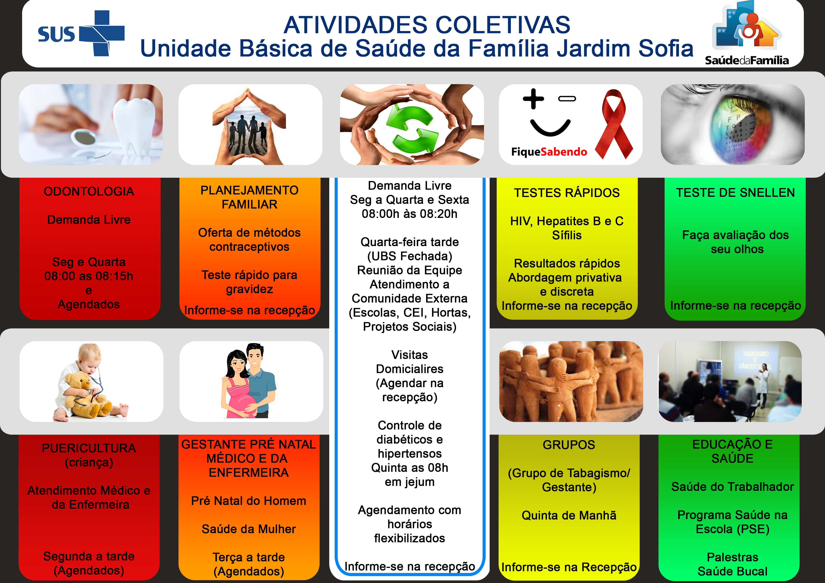

Slide 11
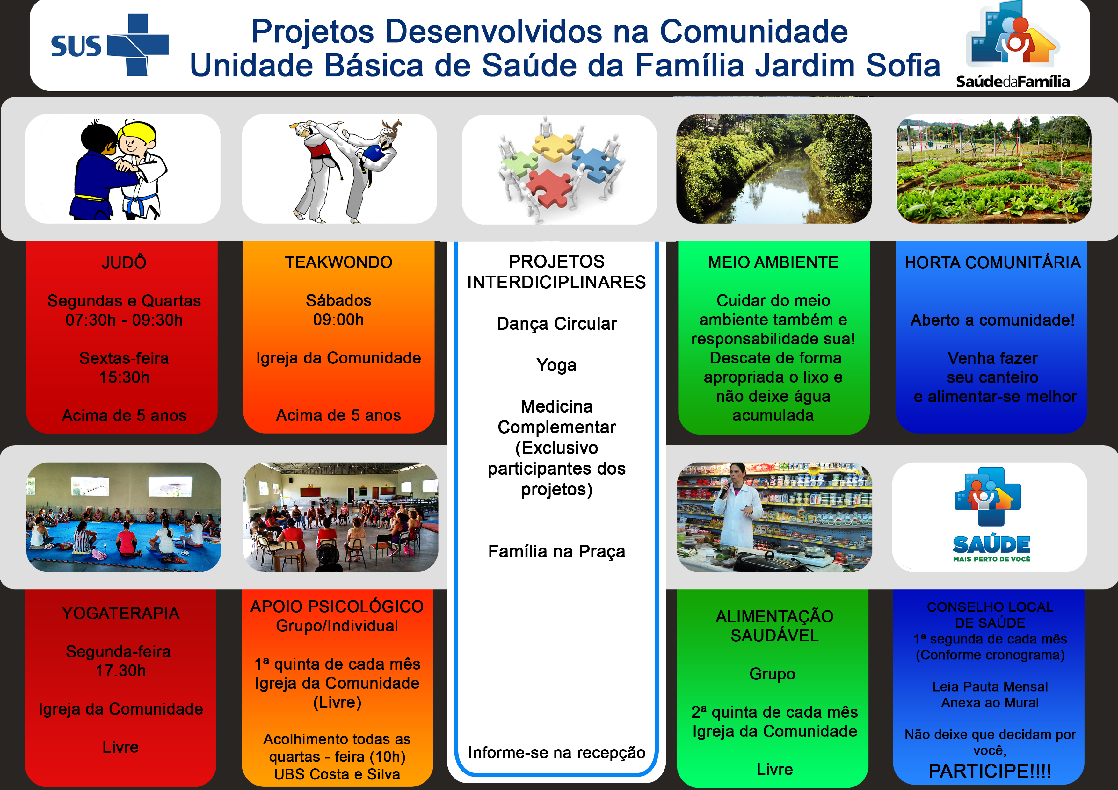

Slide 12
Experiência com o Telessaúde SC
O uso dessa ferramenta em nossas atividades, tanto no manejo individual dos casos como em relação aos projetos, fez parte do processo de trabalho da equipe na construção do conhecimento de forma mais atualizada e qualificada. E menos solitária...
A equipe ter um espaço na agenda para acessar essas ferramentas de apoio se faz essencial!
Na perspectiva de uma unidade básica de saúde.

Slide 13
Experiência do excesso
Um General Practice (medico da SF inglês) atende 2000 mil pessoas;
Uma APS cubana atende 1500 pessoas;
Pela portaria 2355 do Ministério da Saúde de 2013, a média é 3000 mil pessoas e pode chegar a uma população máxima de 4000. Sendo que muitas dessas unidades tem um dimensionamento populacional ainda maior que esse.
Como conciliar construção do conhecimento e resolutividade com o dobro do trabalho que estamos sendo submetidos?

Slide 14
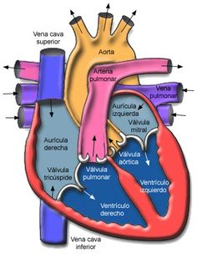
A quebra de paradigmas
O caso D. Maria com queixa de palpitação em uma abordagem direcionada:
Que patologias estão causando os sintomas?
Qual é a doença?
Esta é a paciente

Slide 15
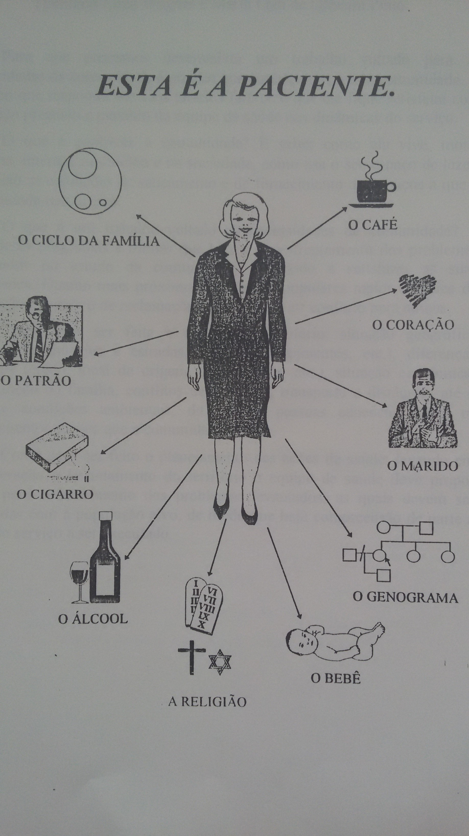
Experiência dos estudos de caso
e o olhar integral
O caso D. Maria com queixa de palpitação atendida dentro dos princípios de uma avaliação contextualizada e humanizada

Slide 16
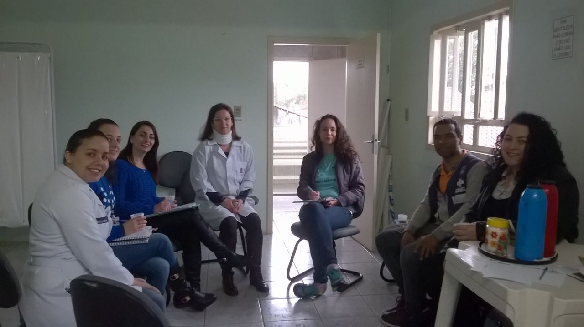
Princípios:
Intersetorialidade, Integralidade e
Longitudinalidade
Conforme Pinheiro: “o cotidiano nas Instituições de Saúde surge como espaço (...) de construção de práticas de novas formas de agir social, nas quais a integralidade pode se materializar como princípio, direito e serviço na atenção e cuidado em saúde.”

Slide 17
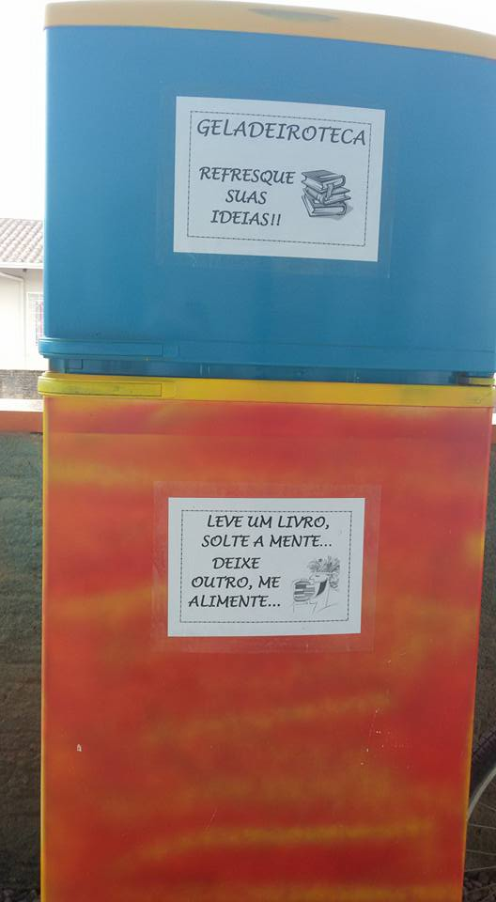
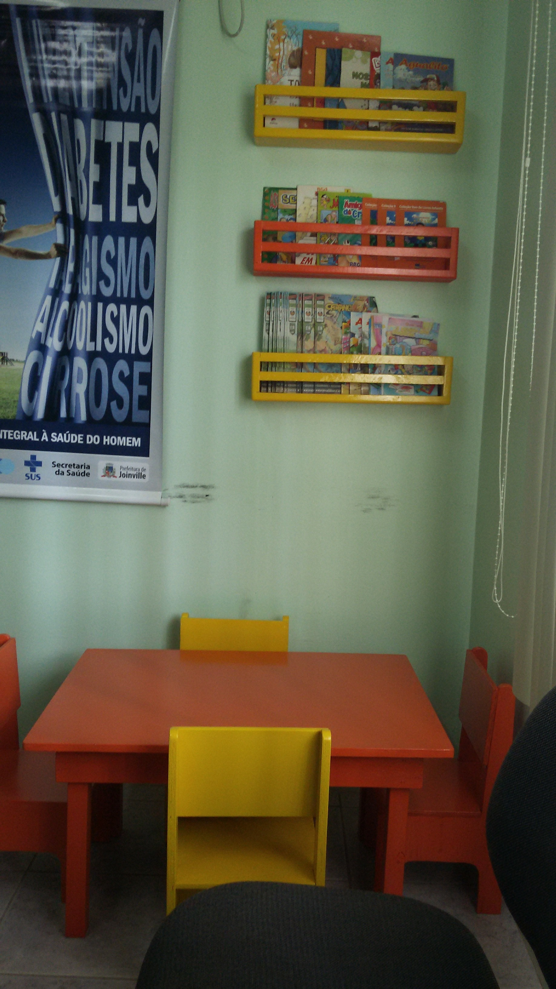
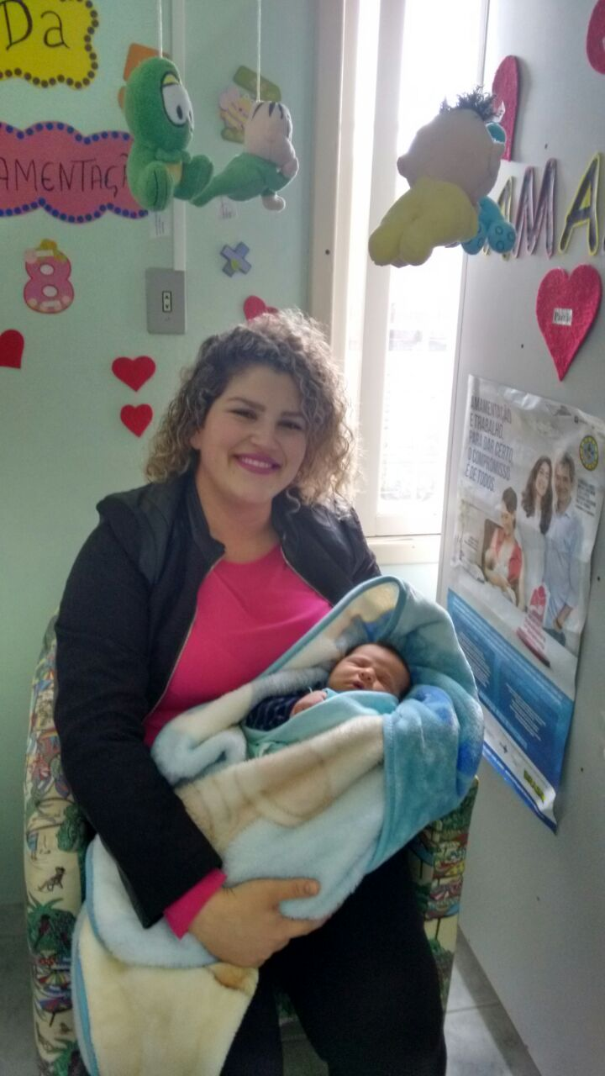
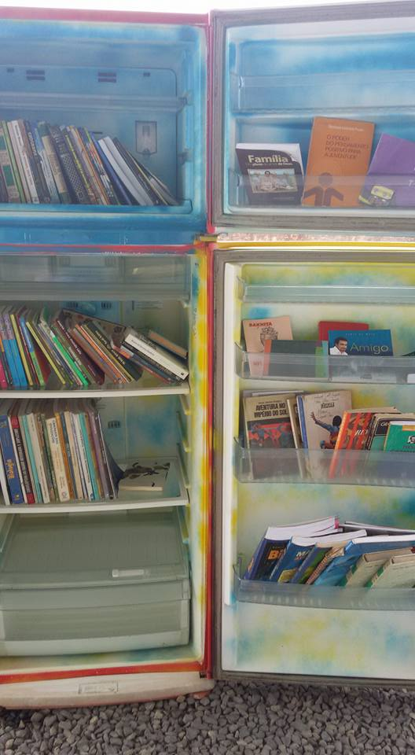
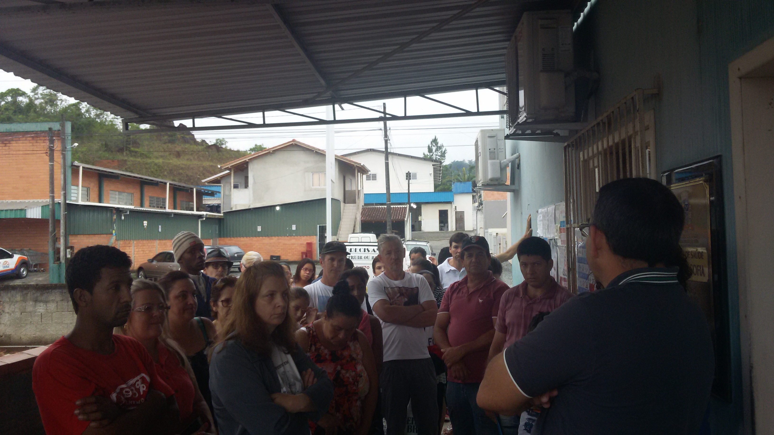
Princípios: Acolhimento/Acessibilidade

Slide 18
A APS deve ser orientada pelos seguintes princípios (Starfield, 2002):
Acolhimento;
Longitudinalidade;
Integralidade da atenção;
Coordenação do cuidado;
Centralização da família
Orientação comunitária.

Slide 19
O profissional de Saúde da Família
é clinicamente hábil e fonte de recursos para uma população definida
Centrado no paciente;
Contextualizado na realidade do paciente;
Avalia informações relevantes para sua prática;
Conhecimento baseado em evidências;
Tem a prática reflexiva;
Analisa condições comuns na comunidade;
Lida com situações menos comuns mas que impõe risco de vida;

Slide 20
O profissional de Saúde da Família
é clinicamente hábil e fonte de recursos para uma população definida
Mantém registros e sistemas de informação (faz genograma, faz projeto Terapêutico singular, usa ferramentas...);
Reconhece sua população de risco;
É advogado do seu usuário na defesa de sua saúde e nas políticas públicas;
É gestor no manejo dos recursos e necessidades;
Cuidado do Usuário em diferentes contextos (casa, clínica, trabalho, hospitais);

Slide 21
A relação equipe-usuário é alvo central na Saúde da Família
Abandono das atitudes de “Eu” e “Poder” ;
Continuidade dos cuidados (vínculos) ao longo do tempo (ciclos de vida) a medida que a assistência é contínua e integral;
Maior capacidade para a resolução de problemas;
Ouvir o Usuário e a família é fundamental;

Slide 22
Um dos desafios para e efetivação
dos princípios da reforma sanitária
É a contradição entre a política de formação e educação em saúde e as necessidades do sistema público. Na formação de profissionais orientados por princípios, que carregam as competências e habilidades necessárias na construção de uma Atenção Primária à Saúde ampla, integral e abrangente³.

Slide 23
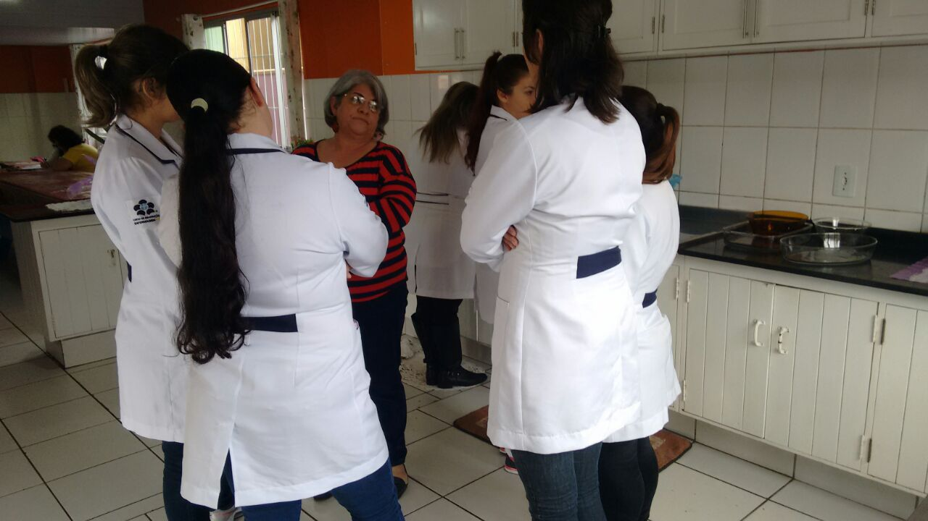
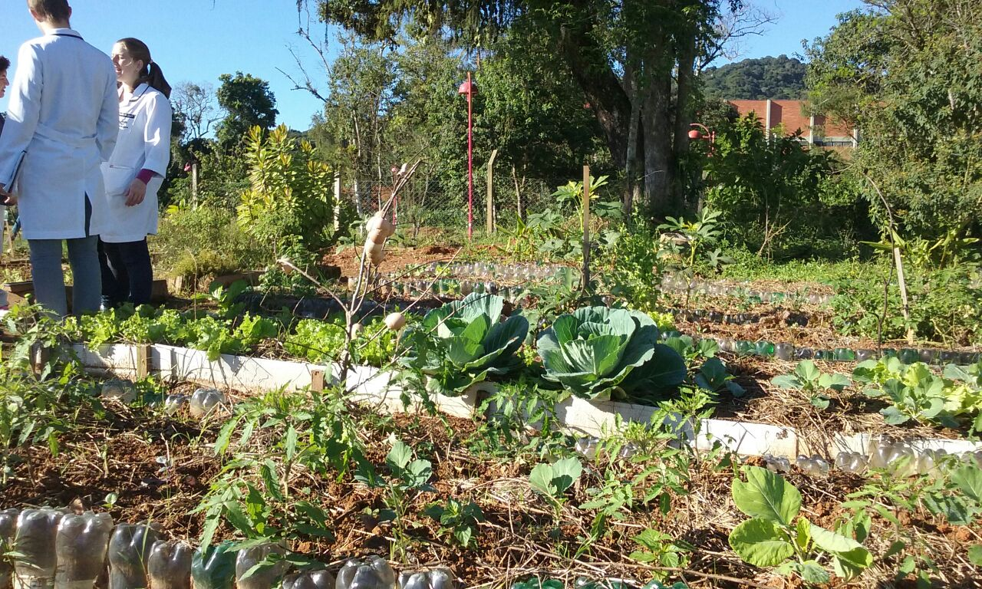
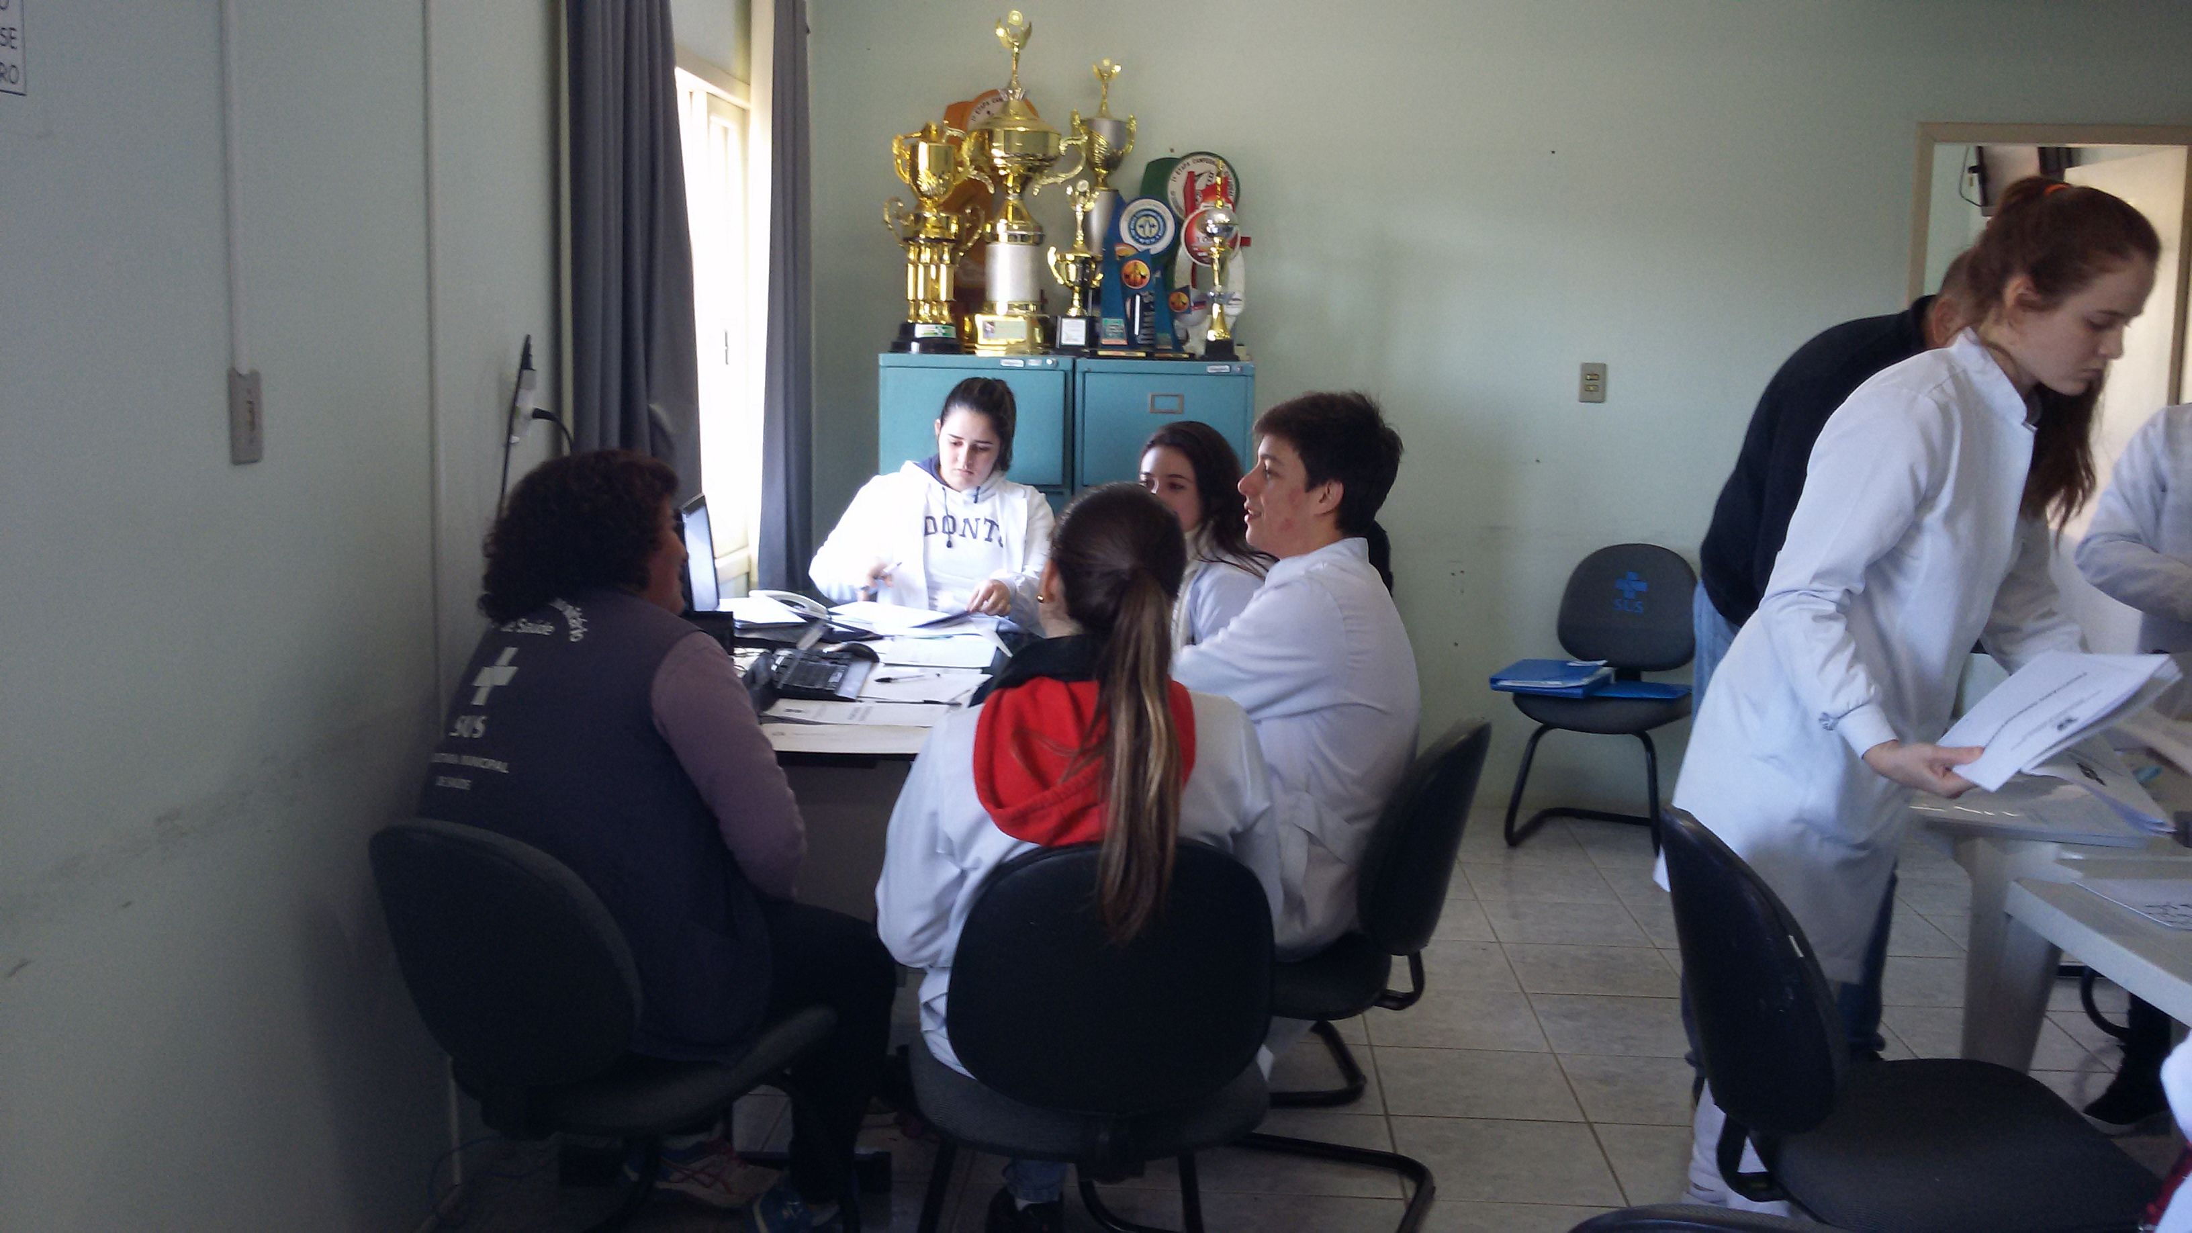
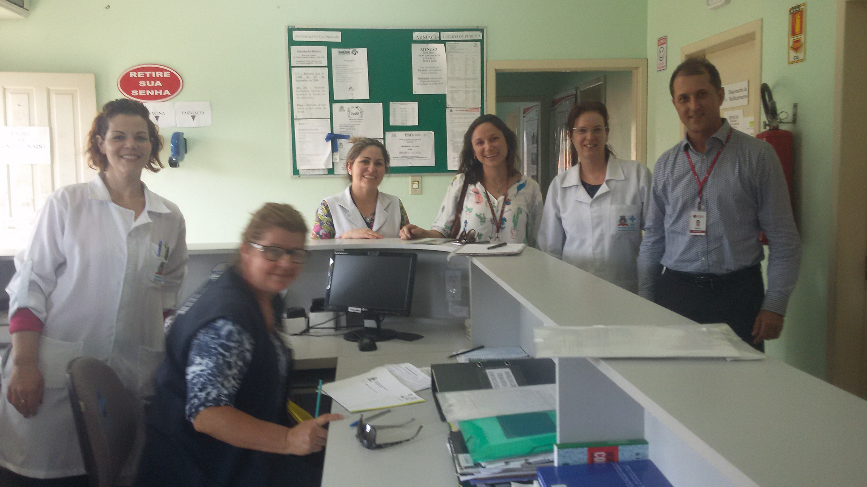
Academia e a UBS Jardim Sofia

Slide 24

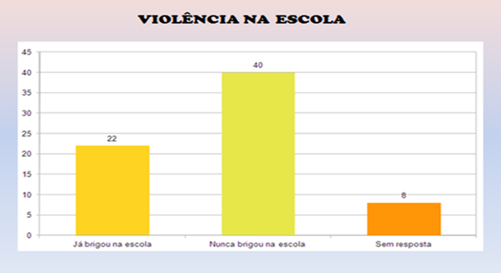

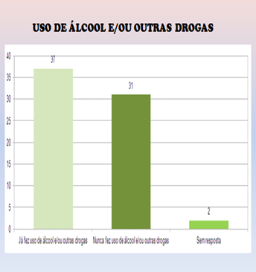
A contribuição das Pesquisas Acadêmicas no trabalho de uma equipe de SF

Slide 25
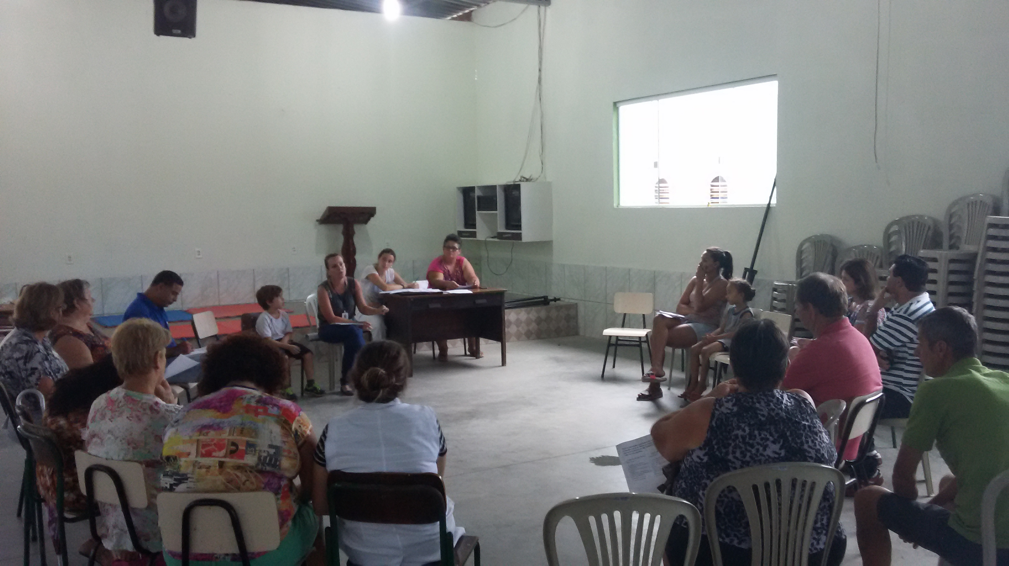
A experiência de trabalho com o controle social
Objetivo:
Articulação conjunta no diagnóstico, planejamento, execução, participação em todo o processo de trabalho da equipe.

Slide 26
A experiência de trabalho com o controle social
Resultados:
Participação em projetos;
Atividades educativas realizadas pelo Presidente do CLS em sala de espera;
Mobilização Comunitária no Projeto Saúde do Homem;
Participação em rodas de conversa com a equipe e comunidade e intersetorial;
Participação com a equipe da IV mostra de saúde da família;
Empoderamento das Mulheres do Projeto Interdisciplinar como Presidente e Conselheiras;
Criação da página no Facebook.

Slide 27
A experiência no desenvolvimento
de projetos e o desenvolvimento dos objetivos para a avaliação individual ou coletiva

Slide 28
Projeto Interdisciplinar
Objetivos: acompanhamento multidisciplinar e promover práticas de hábitos saudáveis em condições crônicas.
Resultados: oferta de terapias integrativas e complementares.
Co-responsabilidade e cidadania
Formação de um grupo atuante

Slide 29
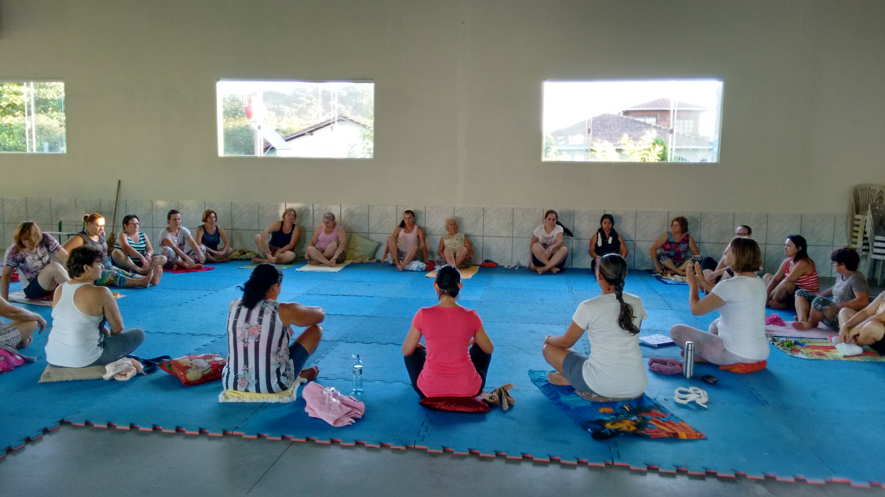
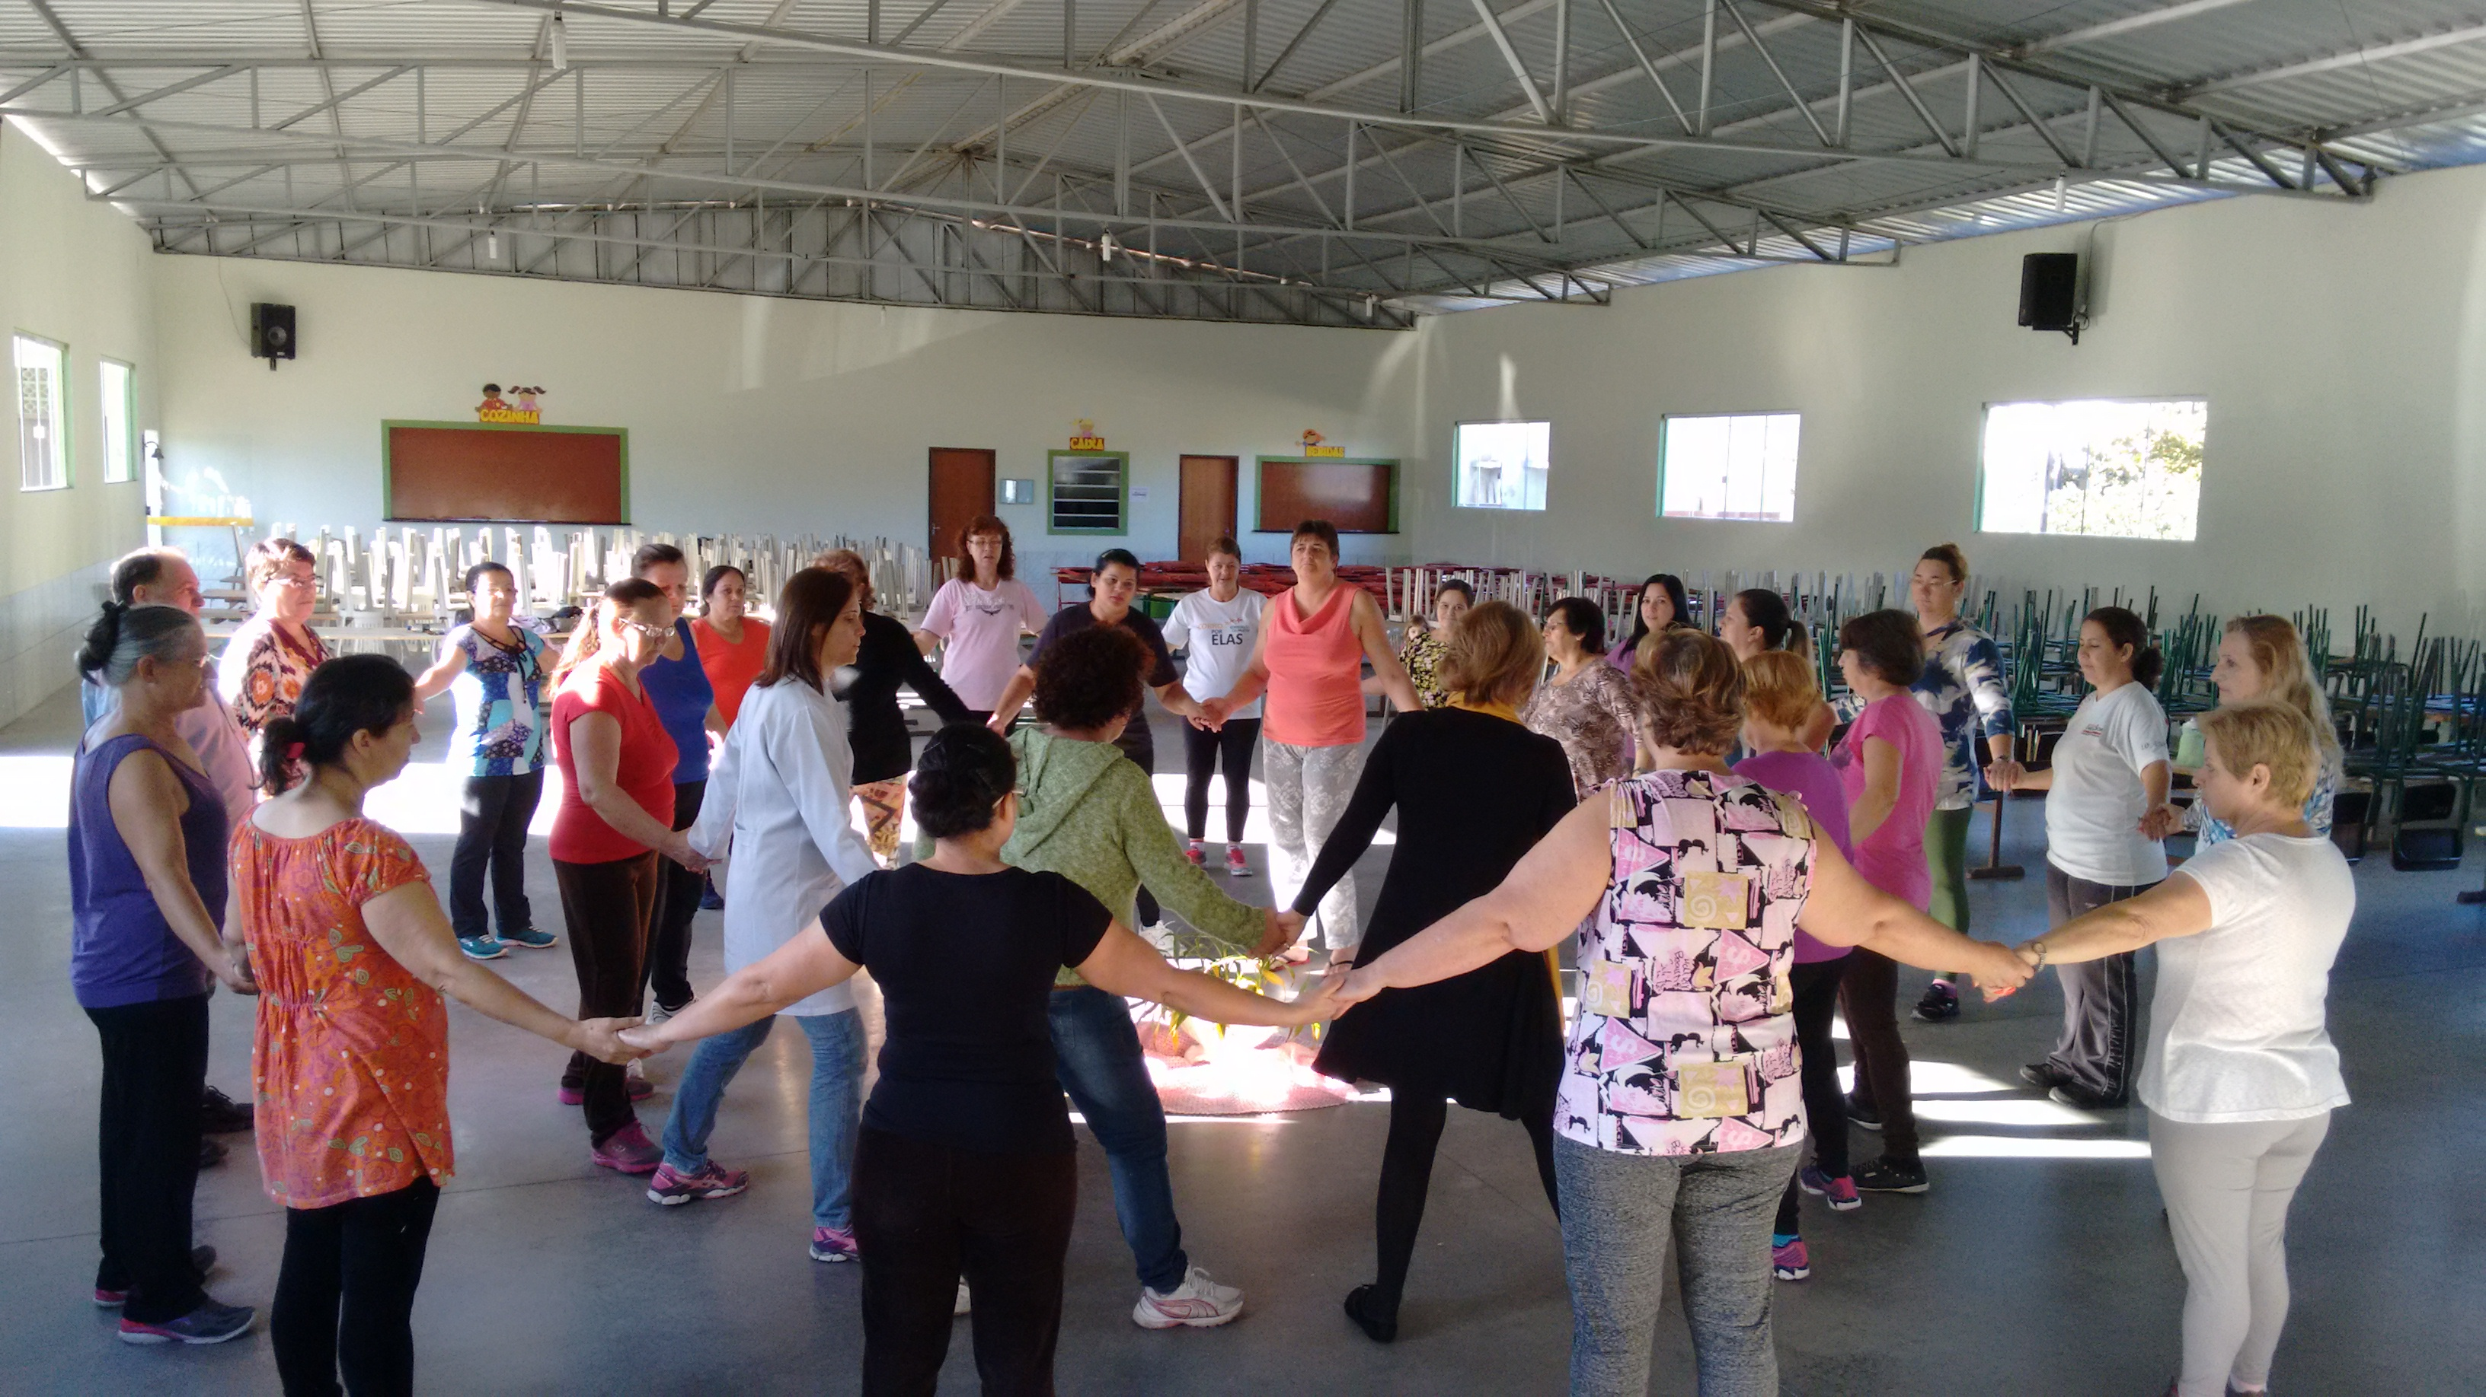
Projeto Interdisciplinar
M.S.F: “Eu estava muito fechada em casa, não sentia alegria mais, convivendo em grupo me fez ficar melhor, não sinto mais tristeza. Se não vou ali, eu só estaria indo para trás. Támbém perdi peso.
(diagnóstico: HAS / diabete e obesidade).
Projeto apresentado em Congresso Internacional

Slide 30
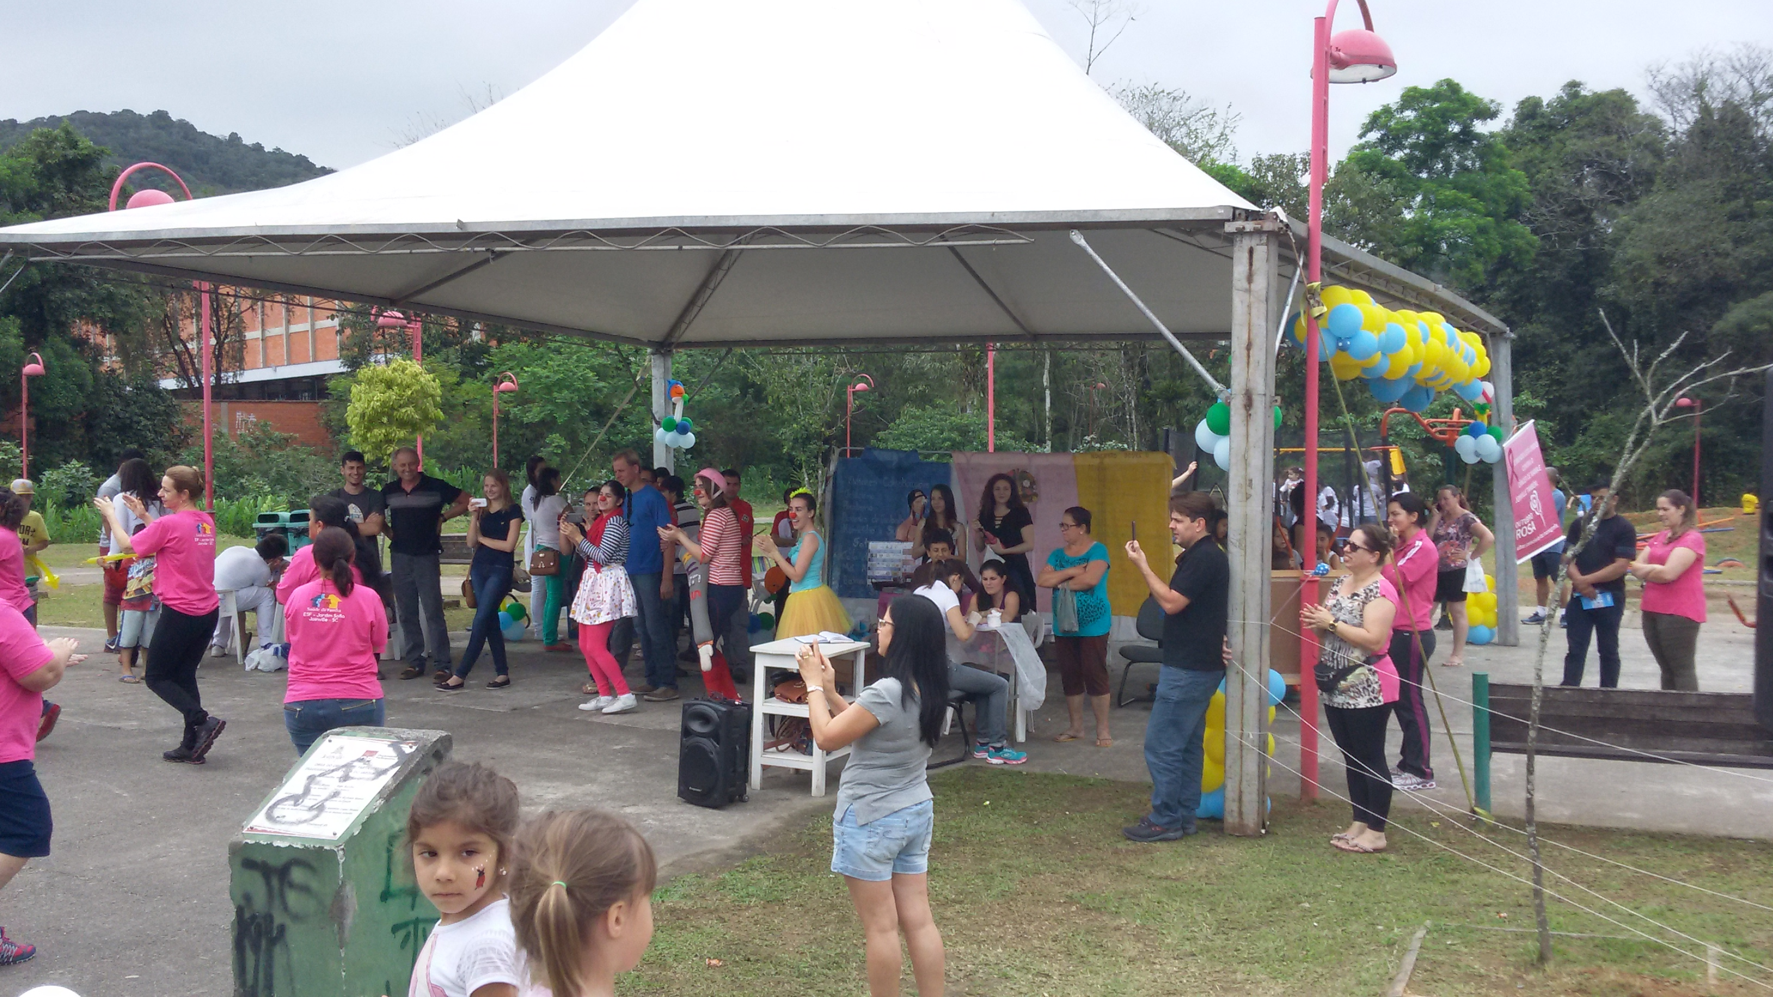
Projeto Família na praça
Objetivo: proporcionar uma ação em saúde com um espaço de trocas, encontros, lazer, cultura, recreação, educação em saúde, cidadania, empoderamento e participação.
Resultados: participação comunitária, envolvimento de parceiros, trabalho planejado de forma conjunta com o controle social.

Slide 31
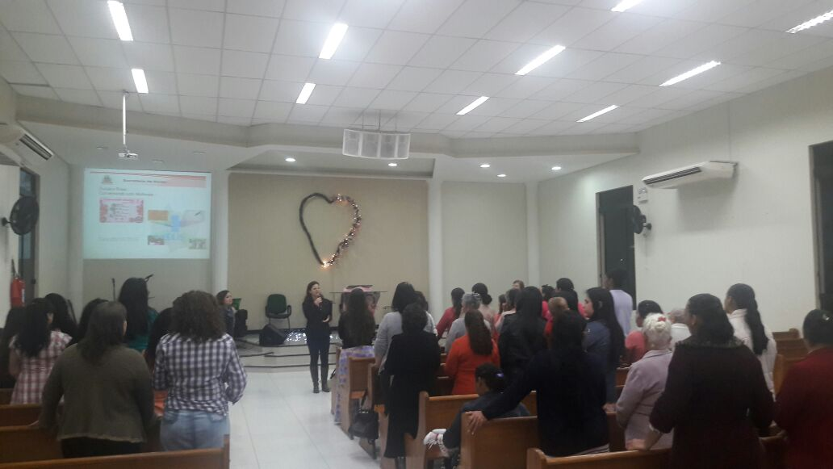
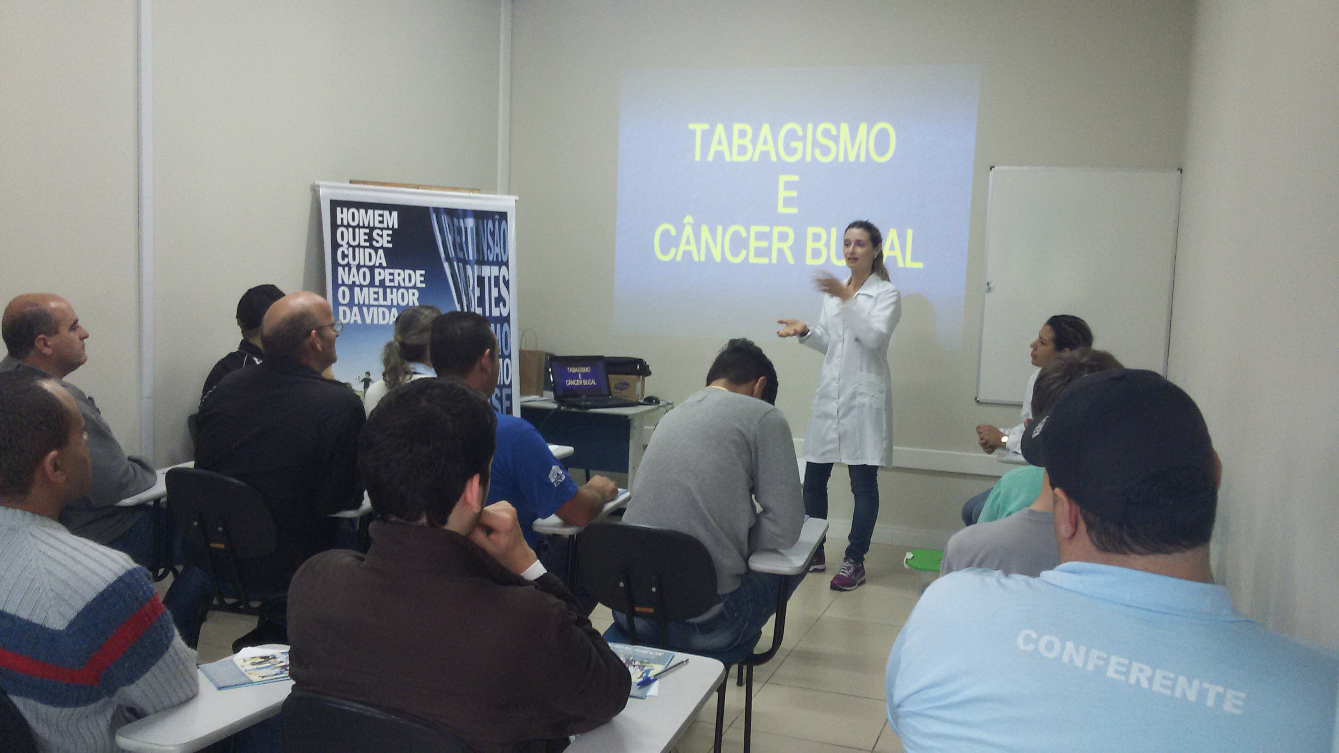
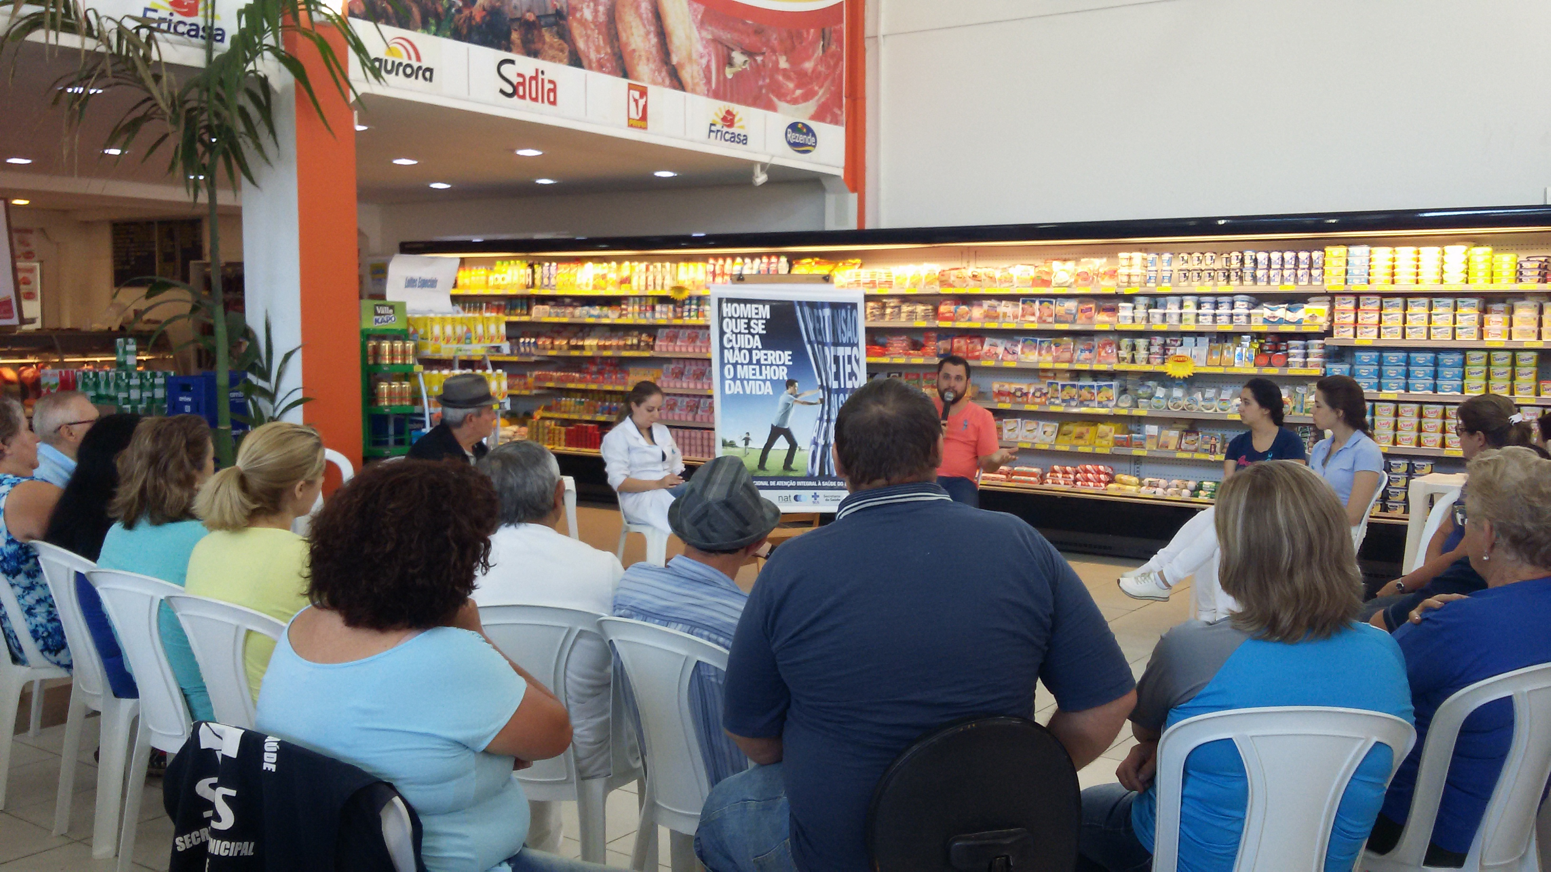
Experiência em ações educativas na comunidade
Objetivo: olhar a saúde do trabalhador e manter o vínculo comunitário com respostas às demandas que surgem.
Resultados: parceria em projetos da UBSF e aproximação da equipe com respostas às demandas da comunidade.

Slide 32
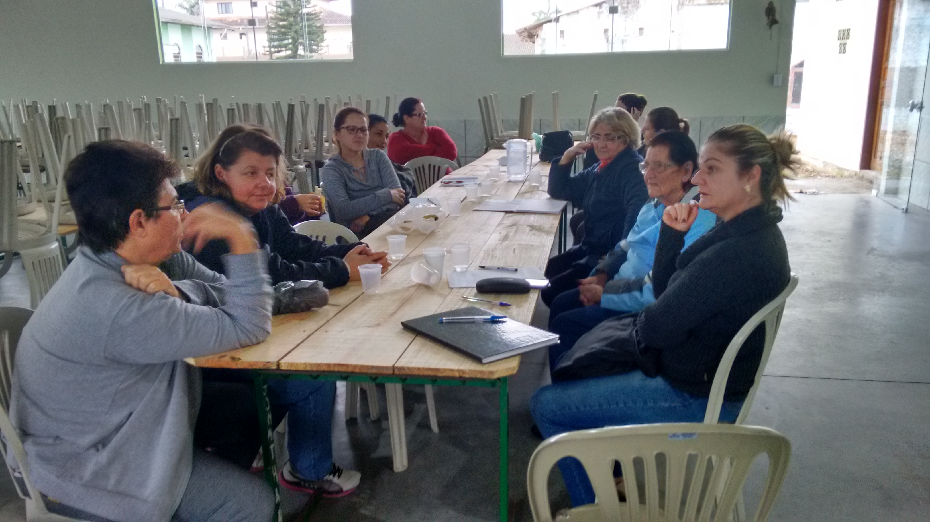
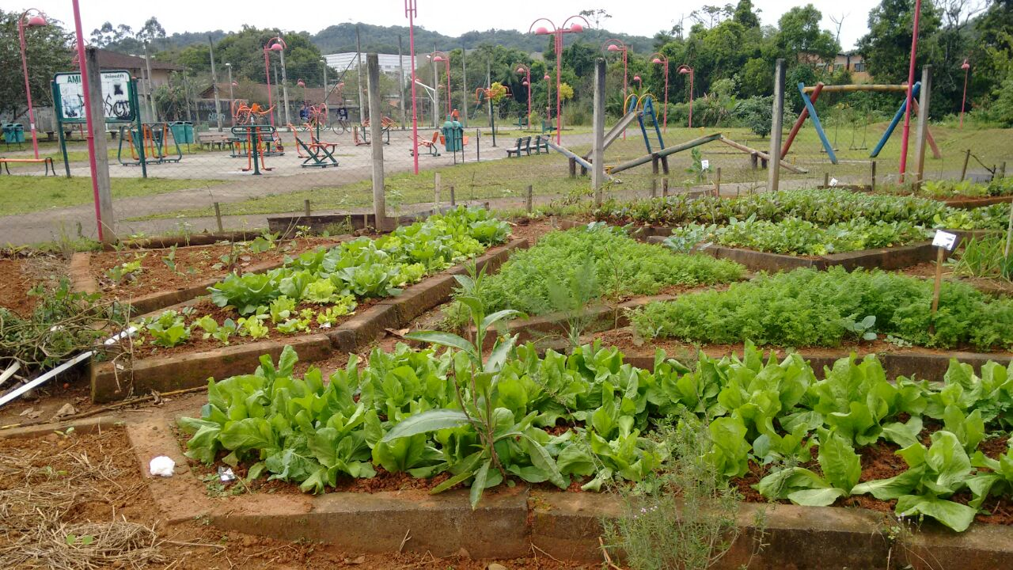
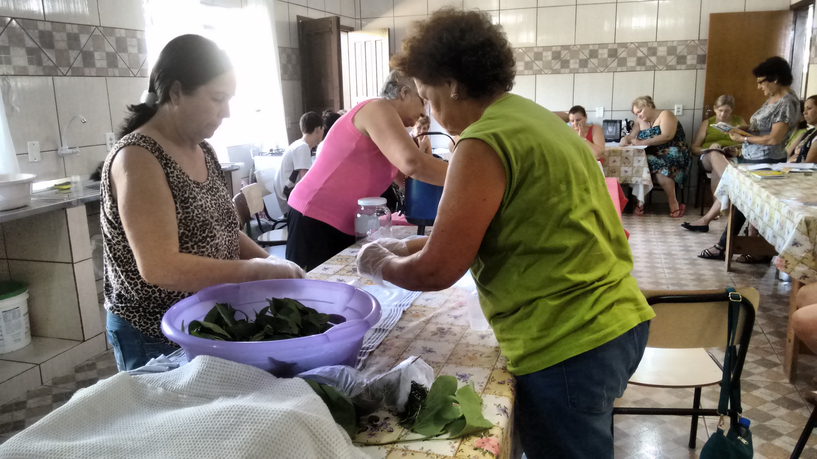
Projeto Horta Comunitária
Objetivos: espaço criado para promover e valorizar a participação comunitária de grupos e Usuários na promoção da saúde e meio ambiente.
Resultados: Envolvimento de grupos e comunidade em geral e formação da pastoral da saúde.

Slide 33
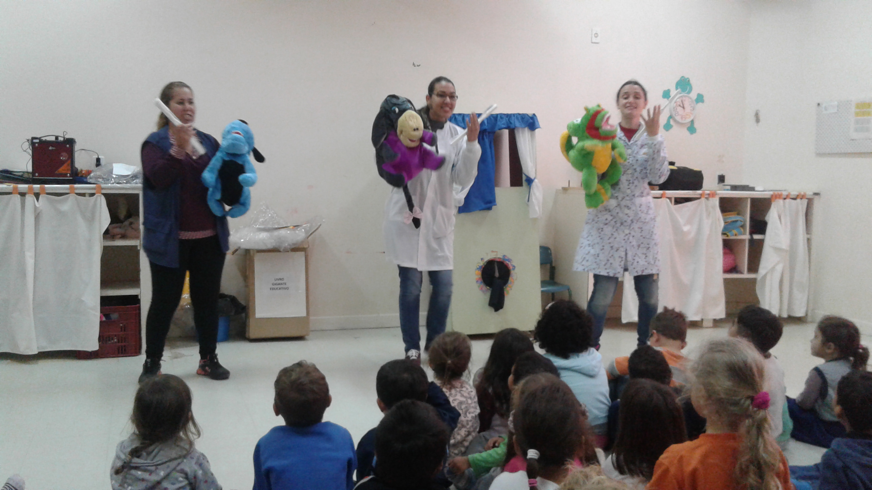
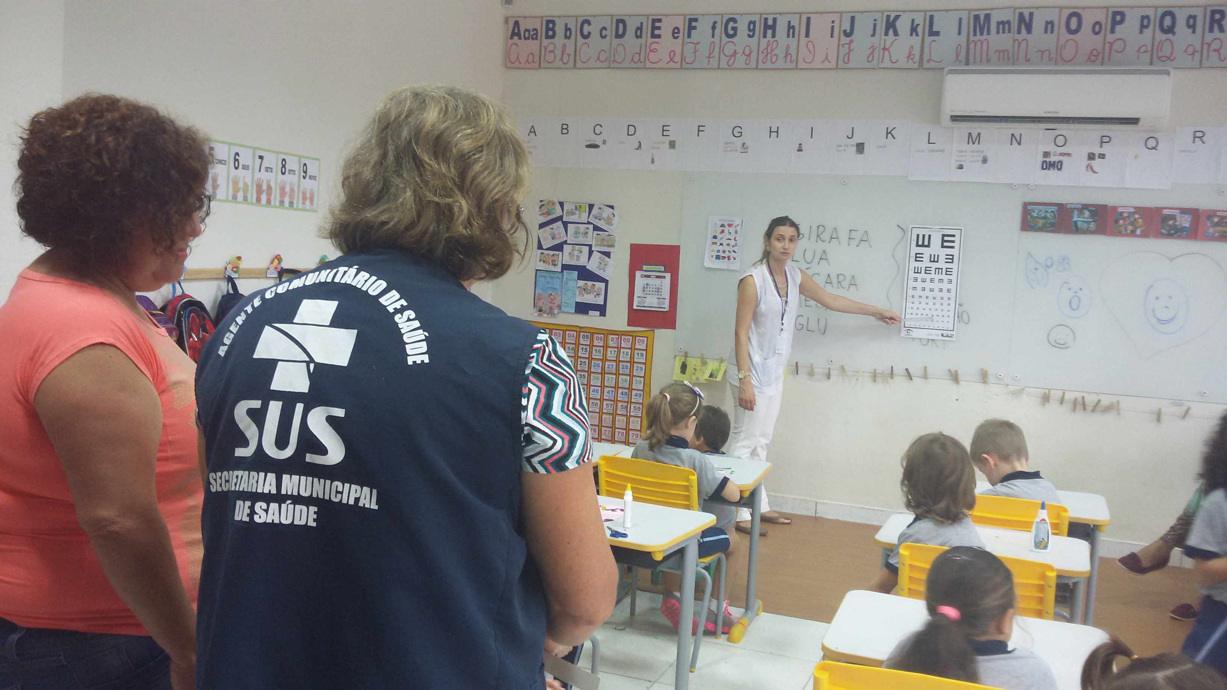
Programa Saúde na Escola (PSE)
Objetivo: conforme as diretrizes do PSE de promover ações de promoção, prevenção e atenção à saúde da criança e do adolescente.
Resultados: várias ações realizadas desde 2011 em Escola Municipal e Estadual do Bairro.
Projeto premiado em nível Municipal

Slide 34
Projeto “Jovem Vencedor”
Objetivo: impactar no indicador de violência do bairro.
Resultados: diminuição de 90% dos casos de infração cometida por adolescentes no bairro Jardim Sofia conforme dados do Conselho Tutelar do Município.
Projeto premiado duas vezes nacionalmente;
Premiado pelo Ministério da Saúde;
Premiado e selecionado pela Organização Pan Americana (OPAS) como referência Nacional em Saúde do Adolescente.

Slide 35
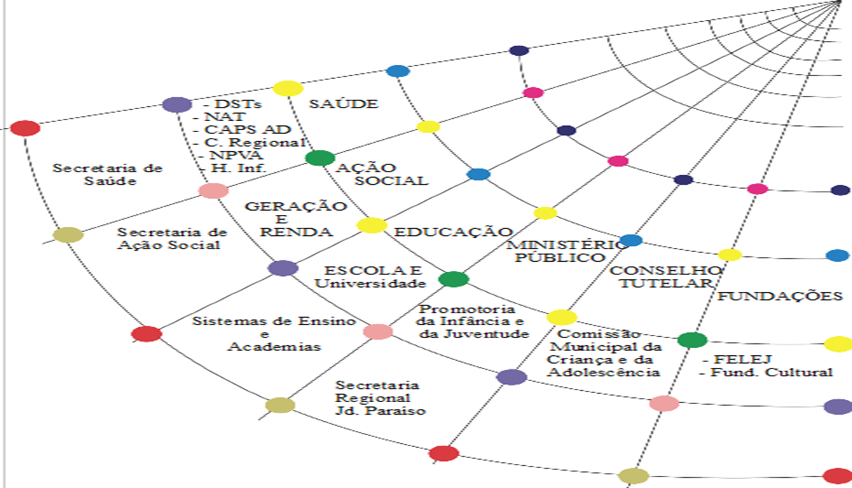
Intersetorialidade

Slide 36
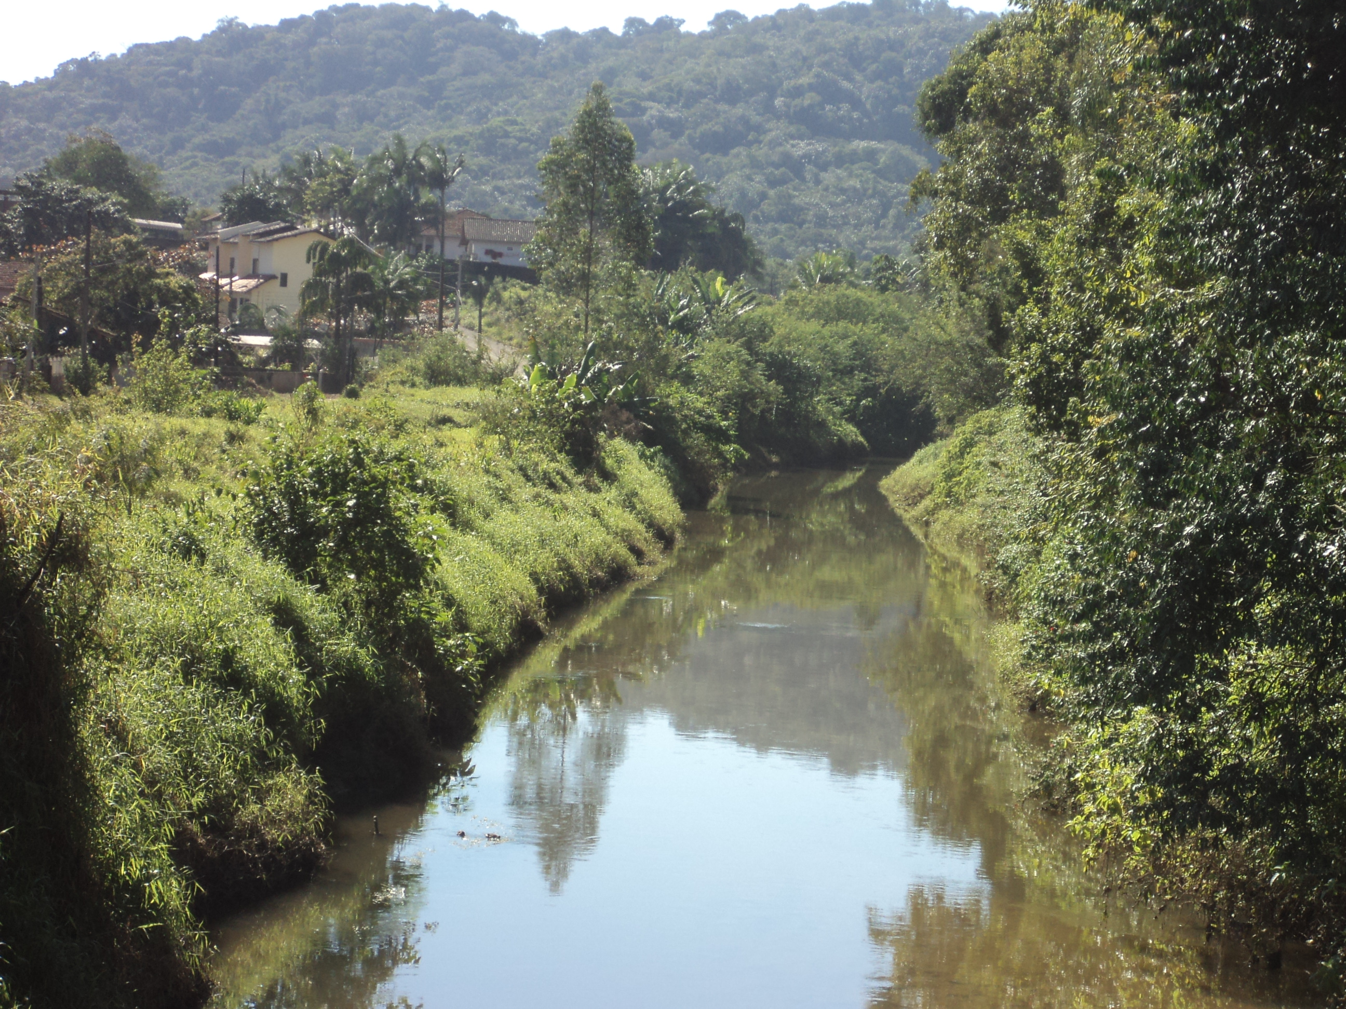
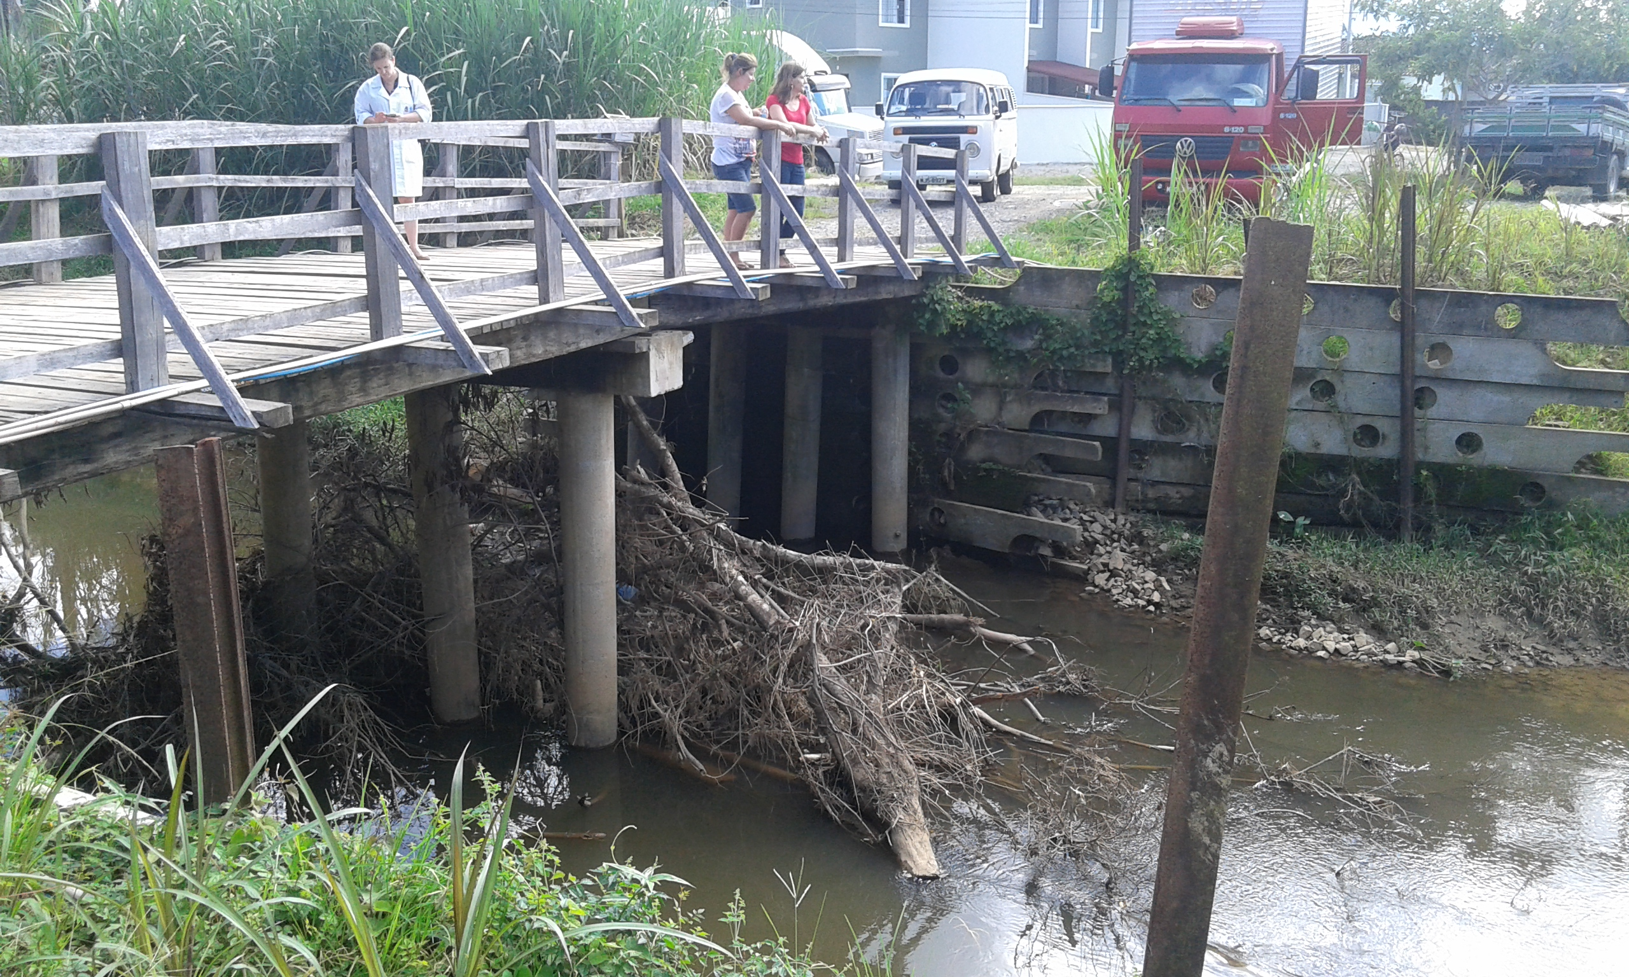
Saúde e Meio Ambiente
Projeto “Meu Bairro, Minha Casa”
“A saúde é elemento fundamental para a qualidade de vida das pessoas, portanto tudo que diz respeito à relação saúde e ambiente se constitui em questões relevantes”.
Projeto premiado em nível Estadual

Slide 37
Objetivos: Desenvolver, através de um planejamento intersetorial ação de mobilização comunitária, vigilância ambiental para a promoção à saúde através do controle de doenças e a melhoria das condições ambientais, consolidando uma cultura voltada ao cuidado com o meio ambiente.
Resultados:
Redução dos locais de depósito de lixo e acúmulo de mato;
Oferta e orientação para o plantio de árvores (adoção de mudas);
Plantio de 80 árvores na Praça Local e leito do Rio do Braço;
Projeto da Horta Comunitária;
Calendário de eventos consolidado com metodologia do projeto;
Planejamento e envolvimento do controle social, Escolas e lideranças;
Articulação intersetorial.

Slide 38
ESF Jardim Sofia
Contato: 47-3473-0870
E-mail: celia_diefenbach@hotmail.com
Obrigado!

Slide 39
Bibliografia
1- Trabalho em Equipe no Programa de Saúde da Familia-2007 http://www.smnf.org.br
2- Manual de Saúde da Familia de Curitiba - Ministrado pelos monitores do Depto de medicina Familiar da Universidade de Toronto no Canadá e adaptado pelos profissionais de Saúde da Familia.
3- Organização das Redes Regionalizadas e Integradas de Atenção à Saúde desafios do SUS – Brasil, Silvio F Silva- Revista de Saúde Coletiva/vol.16 n6
4- www.smnf.org.br Trabalho em equipe no Programa de Saude da Familia-2007 Fabio Morais Castro e Ruth Borges Dias
5- Cuidado, as Fronteiras da Integralidade- Pinheiro, Roseli e Mattos A. Rubens organizadores- RJ:Hucitec: Abrasco-2004
6-BRASIL. Ministério da Saúde. Secretaria de Políticas de Saúde, Departamento de Atenção Básica. Avaliação da implantação do programa de saúde da família em dez grandes centros urbanos.
Síntese dos principais resultados. Brasília: Ministério da Saúde, 2002.
7-Consenso e diferenças em equipes do programa de saúde da família Pedrosa, JLS e Teles,JBM – Revista de Saúde Pública,2001
8-Programa de Saúde da Familia: a experiência de uma equipe multiprofissional- Revista de Saúde Pública 2006;40(4):727-33
9-Tratado de Medicina da Familia e Comunidade, Gusso, Gustavo e Lopes, José M. Ceratti Vol1 2012, Ed. Artmed.

Slide 40
Perguntas e Respostas

Slide 41
Avalie a webpalestra de hoje:
https://goo.gl/forms/xSMaKlFM6l9IFS652

